Slide 1
PM의 기본개념
4
What is Project Management?
Notes:
B반 36명(9/26)

Slide 2
목 차
Project
Project Management
PDCA Management Cycle
PMBOK(Project Management Body of Knowledge)
Project Scope Management
Project Time Management
Project Risk Management
etc

Slide 3
Chapter 01.
Project Management의 기본개념

Slide 4
Project란?
A Project is ….
: A Temporary endeavor undertaken to create a unique product or service (PMBOK Guide p.4)
프로젝트는 특정 제품, 서비스, 또는 결과물을 효과적으로 얻기 위한 작업
프로젝트에 투입된 자원이 효율적으로 사용될 수 있도록 프로젝트에 대한 조직적인 관리와 계획이 필수적으로 요구됨
Notes:
PMBOK이란 Project Management Body of Knowledge의 약자로 업계에서 프로젝트 관리와 관련하여 ‘일반적으로 받아들여지는 지식 혹은 업무(generally accepted knowledge and practices)'를 정리한 책이다.

Slide 5
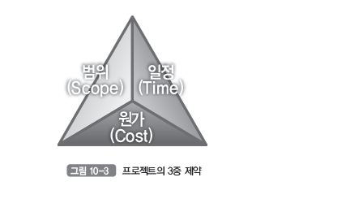
Project의 특성
명확한 목표(Well-define Objectives)
한시적 노력(Temporary Endeavor)
고유한 제품(Unique Product or Service)
점진적 구현(Progressive Elaboration)
PROJECT
Progressively Elaborate
Notes:
일상 업무를 반복하여 수행하는 ‘운영(operation)'과 구분되는 프로젝트만의 속성이며, 바로 이러한 점 때문에 일상운영업무에 적용되는 이론과는 다른, 체계적인 프로젝트 관리이론을 정립하는 것이 필요하다. 프로젝트 업무는 다음과 같이 다양한 산업분양에 적용할 수 있다.
― 신제품 혹은 서비스 개발(서비스의 예로는 금융상품을 들 수 있다.)
― 조직 프로세스 개선 활동
― 전산 시스템 개발
― 빌딩 건축
― 선거운동
프로젝트는 목표를 달성하고 나면 끝나지만 일상 업무는 반복하여 지속적으로 수행한다는 점에서 명확한 차이가 있다.

Slide 6
Project의 성공 여부
프로젝트 계획과 수행 결과를 비교하여 평가
계획된 시간 내에, 계획된 예산 범위 내에서, 계획했던 요구사항을 만족시키는 결과를 얻어야 함
뚜렷한 목표
계획 및 단계별
측정기준
가시적
성공여부 판단 근거

Slide 7
S/W Project
비가시성
복잡성
유연성
소프트웨어의 변경 용이성은 일반적으로 소프트웨어의 장점으로 간주됨
그러나, 이 ‘소프트웨어’라는 명칭이 사용되었지만, 실제로는 소프트웨어를 고치는 것은 ‘그렇게 쉽지’ 않음

Slide 8
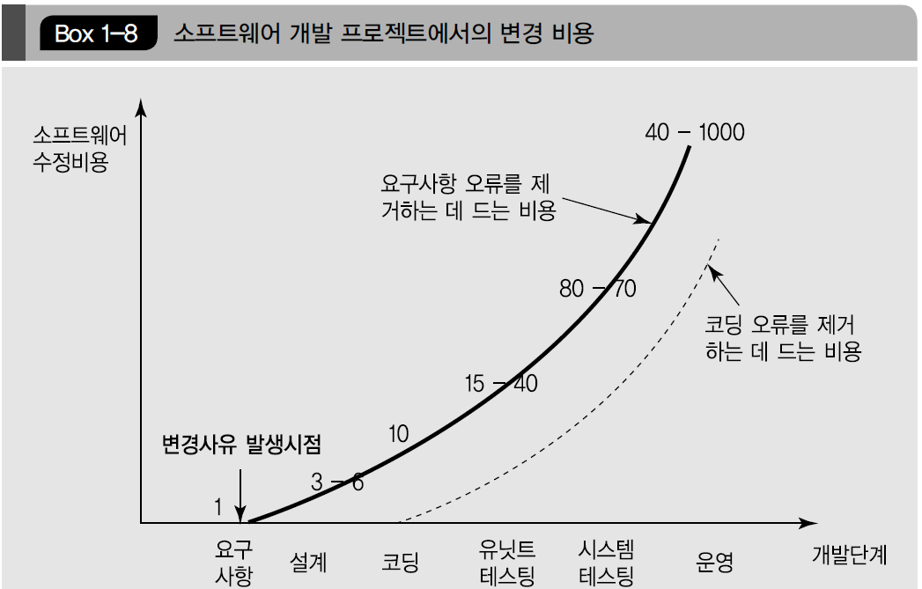
S/W Project

Slide 9
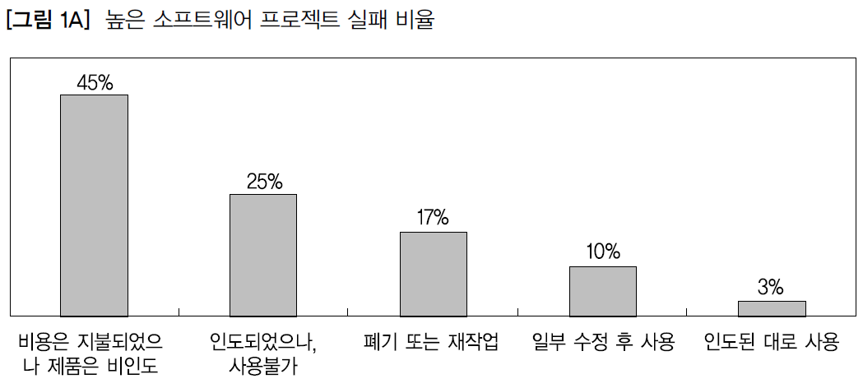
S/W Project

Slide 10
S/W Project
실패한 소프트웨어 프로젝트의 근본원인
즉흥적인 요구사항 관리
모호하고 정확치 않은 의사소통
제 각각의 방법으로 일하는 팀 멤버들
결과적으로 누가 무엇을 언제, 어디를, 왜 바꾸었는지를 확인할 수 없게 함
프로젝트 상태의 주관적인 평가
위험에 대한 대처의 실패
변경의 통제되지 않는 확산

Slide 11
Project Management(Manager)의 필요성
가시화: 프로젝트가 잘 안 보인다.
주먹구구식 : 안보이기 때문에 그렇게 못한다. 이렇게 밖에 할 수 없다.
PM방식 : 보이도록 노력한다.
일을 세분화하고 체계를 만든다.
Divide & Conquer

Slide 12
Project Management
Project Management is …..
: The application of knowledge, skills, tools and techniques to project activities in order to meet or exceed stakeholder needs and expectations from a project (PMBOK Guide p.6)
“프로젝트 이해당사자의 요구나 기대를 충족 시키기 위하여 프로젝트 관련 지식, 기술 , 도구 및 기법 등을 적용하여 수행하는 제반 관리활동”

Slide 13
Project Management
관리(management)
개인이나 조직의 목표가 효과적으로 이루어질 수 있도록 체계적이고 과학적으로 처리하는 과정
유용성(effectiveness)과 효율성(efficiency)을 높임으로써 이익을 창출
프로젝트 관리(project management)
일이 되게 하는 과학(The Science of getting things done)
일정한 기간 내에 적절한 비용으로(within budget on time) 원하는 시스템 또는 좋은 품질의 제품을 만들기 위해 개발 전 과정을 지휘하고 통제하는 활동

Slide 14
What is Project Management?
Not 일의 특성 But 일을 수행하는 방법의 특성
프로젝트 관리 = 일하는 방법에 관한 과학
함께 일하는 방법
이해관계자들의
합리적인 역할 분담
명확한 책임의
조화로운 통합
프로젝트 성공
Notes:
PMBOK에서는 프로젝트 관리를 프로젝트와 관련된 이해당사자(stakeholder)를 만족시키기 위하여 기술(skill), 기법, 지식을 프로젝트 활동에 적용하는 것이라고 정의하고 있다. 프로젝트에서 이해당사자들의 다양한 기대 수준을 만족시키려 하는 과정에서 때로는 다음과 같은 상층관계(trade off relation)가 발생할 수 있다.
― 원가, 일정, 범위, 품질의 상층관계
― 이해당사자²간의 서로 다른 요구사항

Slide 15
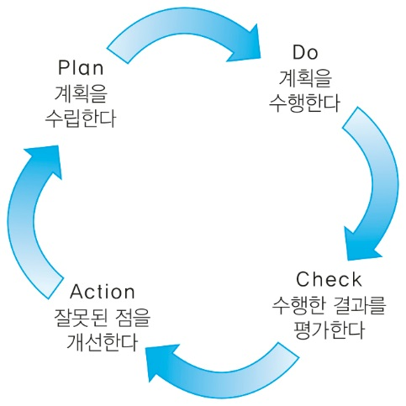
PDCA(Plan-Do-Check-Action)
계획(Plan)을 세우고 실행하고(Do) 그 결과를 점검하여(Check) 개선책을 마련하는 조치(Action) 관리 사이클을 수행

Slide 16
PDCA(Plan-Do-Check-Action)
Plan(계획)
목표확립 및 활동계획 수립
Do(실행)
계획확인 및 시스템(계획, 규정, 지침, 표준)에 따라 업무 수행
현재 상태 확인 및 계획과 대비하는 작업 진행
Check(점검)
실행상태 감시 및 심각한 이상 감지 시, 근본 원인 파악
해결책 강구 및 개선 대안 제시
Action(조치)
도출한 대안 적용 및 계획 조정

Slide 17
프로젝트 관리 프로세스
프로젝트 프로세스
제품 개발 프로젝트(SDLC)
계획, 요구사항 분석, 설계, 구현, 시험, 유지보수
프로젝트 관리 프로세스
시간, 원가, 품질, 자원 등을 관리하고 지원하는 보호 프로세스(umbrella process)
일정 관리, 원가 관리, 범위 관리, 품질 관리
“제품 개발 프로세스’와 “프로젝트 관리 프로세스”는 프로젝트가 진행되는 동안 함께 겹쳐 수행되기도 하며 서로 상호작용

Slide 18
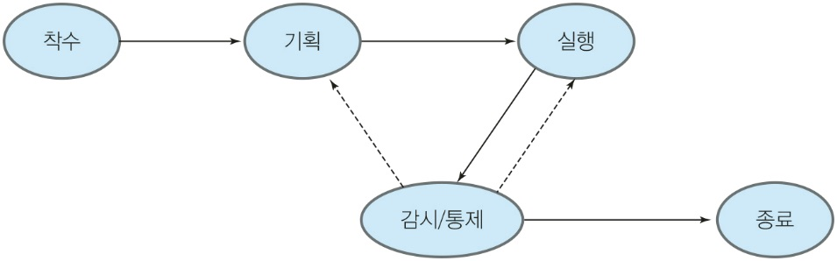
프로젝트 관리 프로세스간의 상호작용
기획, 실행, 감시/통제 프로세스 그룹이 순환되어 상호작용
감시 및 통제 프로세스 그룹에 의해 기획과 실행 프로세스 그룹은 수정되고 반복

Slide 19
PMBOK의 PM 영역 및 프로세스
PMBOK(Project Management Body of Knowledge)
총 9개 영역
범위관리(Scope) : 5개 프로세스
일정관리(Time) : 5개 프로세스
원가관리(Cost) : 4개 프로세스
품질관리(Quality) : 3개 프로세스
인적자원관리(Human Resource) : 3개 프로세스
의사소통관리(Communication) : 4개 프로세스
위험관리(Risk) : 6개 프로세스
조달관리(Procurement) :6개 프로세스
통합관리(Integration) : 3개 프로세스

Slide 20



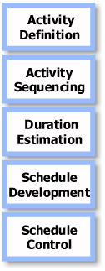
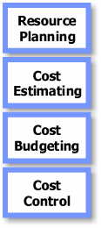
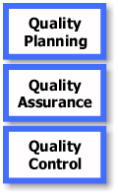
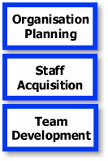
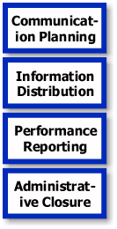
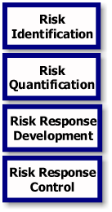
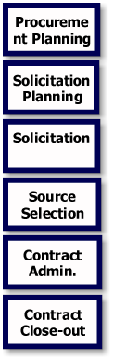
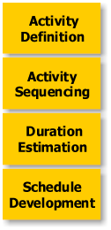
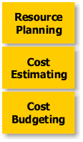

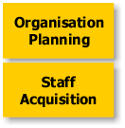

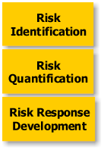
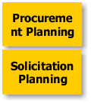



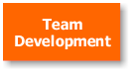

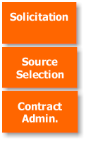
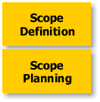
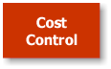

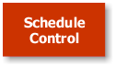






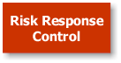








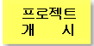
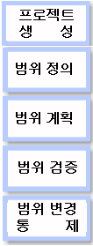

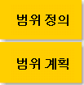
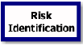

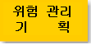
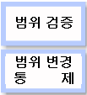
PMBOK 프로세스 그룹
범 위
일 정
원 가
품 질
인적자원
의사소통
위 험
조 달
개 시
위험 관리
계 획
조달 기획
착 수
활동 정의
자원 기획
품질 기획
조직 계획
의사소통
기 획
위험 관리
기 획
활동 정의
자원 계획
품질 계획
조직 기획
의사소통
계 획
조달 계획
활동 순서
배 열
위험 식별
주문 기획
활동 순서
배 열
원가 산정
품질 보증
정보 배포
위험 식별
원가 산정
품질 보증
팀 충원
정보 배포
범위 정의
팀 충원
주문 계획
정성적
위험 분석
주 문
범위기획
활동 기간
산 정
원가 예산
편 성
팀 개발
성과 보고
정성적
위험 분석
주 문
활동 기간
산 정
원가 예산
편 성
품질 관리
팀 개발
성과 보고
범위 계획
품질 관리
일정 개발
행정 마감
정량적
위험 분석
공급선
선 정
범위 검증
일정 개발
원가 통제
행정적
종 료
정량적
위험 분석
범위 정의
원가 통제
행정적
종 료
공급선
선 정
범위변경
통 제
일정 통제
위험 대처
계 획
행 정
범위 계획
일정 통제
위험대처
기 획
행 정
범위 계획
개 시
계 획
위험 감시
및 통제
계약 종결
범위 검증
통 제
실 행
위험 감시
및 통제
계약 종결
종 료
프로젝트
통합관리
프로젝트 기획
개발
프로젝트 기획
실행
통합 변경
통 제
프로젝트 계획
개발
프로젝트 계획
실행
통합
변경 통제

Slide 21
PM: project manager
프로젝트 목표 달성에 대하여 최종적으로 책임을 가진 사람
프로젝트의 연구 개발 목표를 달성하기 위한 팀의 통솔자이며, 프로젝트에 대하여 중대한 책임과 권한을 가진 책임자
강한 지도력, 의사 소통 능력, 외부와의 협상 기술, 현명한 판단력에 이르기까지 고도의 지식과 경험이 요구
Communication, Leadership, Negotiation, Problem Solving, Organization Skills, Budgeting
해당 개발 사업에 대한 전문적인 지식과 경험이 요구
Notes:
다 적자.

Slide 22
S/W Project Management
S/W Project Management의 특성
눈에 보이지 않는 무형의 제품, 작동시켜 보기 전까지는 그 기능을 정확히 알 수 없음
뚜렷한 품질 보증 기준, 표준화된 프로세스나 절차가 없음
품질과 생산성에 중요한 영향을 주는 3대 요소(3P)
사람(People), 문제(Problem), 프로세스(Process)
소프트웨어의 형상(모습)은 문서
문서 관리가 제대로 되지 않으면 소프트웨어 프로젝트 진도 관리와 인력 관리가 불가능

Slide 23
소프트웨어 제품 개발 프로세스
소프트웨어 개발 시 따라야 할 절차와 단계
응용 분야 또는 산업 분야에 종속되어 있지 않고 대부분의 프로젝트에 공통적으로 적용되며 제품에 독립적인 특성
각 단계의 프로세스: 액티비티(activity)
계획, 요구사항 분석, 설계, 구현 및 시험
인도물(deliverable): 단계 또는 프로젝트의 완수를 위해 제작되어야 하는 산출물
프로젝트의 주요 산출물을 효과적으로 생성하고 관리하기 위해 통제되고 수행되는 큰 단위의 활동이며 구획
타스크(task): 액티비티를 논리적 하부 단계로 세분화한 업무

Slide 24
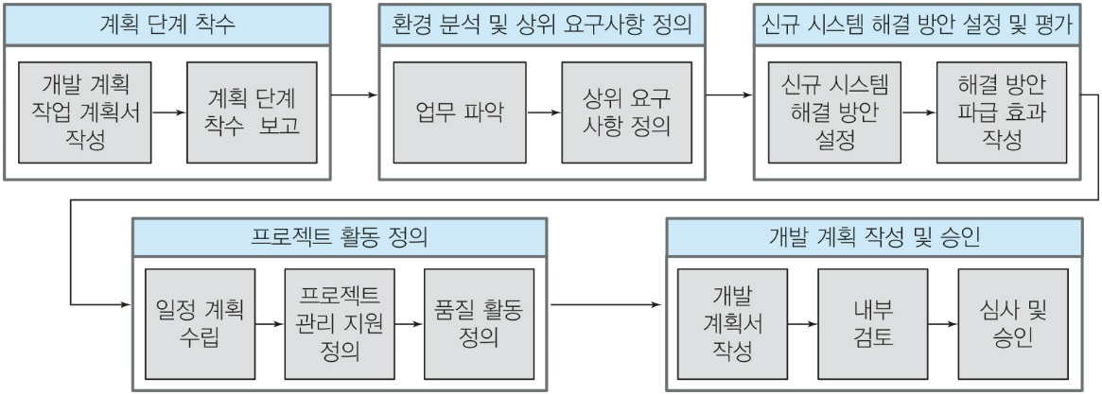
「개발 계획」 액티비티 구성도

Slide 25
Chapter 02.
Project Scope Management

Slide 26
Scope Management
Scope Management | 내 용 | 비 고
착수 Initiation | go/no decision, concept or feasibility 단계 formal document(개요, 목표, 목표일 등) | 제약조건
범위계획 수립 Planning | WBS(Work Breakdown Structure)의 선행 작업 Benefit/Cost Analysis
범위 정의 Definition | WBS(Work Breakdown Structure): 산출물 중심 원가/일정 및 작업성과 통제의 기준선 명확한 책임 할당: 모호성, 중복성 배제 | Work Package 고유한 ID(넘버링)
범위 검증 Verification | 업무범위에 대한 고객의 승인을 획득
범위변경 통제 Change control | 성공적인 완료에 가장 장애가 되는 사항 범위변경은 프로젝트 후반부에 치명적인 영향 | 명확한 WBS정의
Notes:
■ 프로젝트의 go/no decision이 이루어지는(프로젝트를 계속 수행할 것인가 말 것인가 결정하는) 프로세스는 착수(initiation)로 이는 프로젝트 라이프 사이클에서 concept 혹은 feasibility 단계에 해당한다.
■ 프로젝트의 목적(objective)이 만들어지는 프로세스도 착수이며, 그 내용은 프로젝트 차터에 반영된다.
■ 프로젝트 차터에 포함되는 내용은 자원 활용에 대한 권한(authority), 사업 요구사항, 제품ㆍ서비스에 대한 개요, 개략적 일정, PM성명 등이다.⁸
■ 규모가 크고 복잡한 프로젝트의 업무변경 승인은 CCB(change control board)가 한다.
■ scope statement는 프로젝트 완료의 기준이 되는 프로젝트 수행목적과 상위 레벨의 산출물에 대해 고객과 협의한 내용을 포함한다.
■ 프로젝트의 목적을 달성할 수 있는 방안은 여러 가지가 있으며, 비용 대비 효과적인 범위계획을 수립해야 한다.
■ 프로젝트 초기에 고객의 기대 수준을 분석해 놓으면 나중에 프로젝트의 인수 기준이나 업무범위를 정의하기 위한 사전작업이 된다.
■ 범위검증은 일을 정확하게 하였는가에 상관없이, 검수에 대한 고객의 승인을 획득하는 프로세스이다.
■ 범위검증을 하는 방법은 각종 검토 활동(inspection)이다.
■ WBS(work breakdown structure)는 (프로세스가 아닌) 산출물 중심으로 작성해야 한다. 다시 말해 WBS를 보완한다는 것은 산출물을 변경한다는 것이다.
■ 고객의 잦은 업무변경(scope creep)의 위험을 사전에 예방할 수 있는 활동은 명확한 WBS를 정의하는 것이다.

Slide 27
WBS(Work Breakdown Structure)
WBS의 정의
프로젝트 전체 스코프를 더 명확하고, 더 관리하기 쉬운 작은 조각으로 분할하여 규칙적이고 체계적으로 그룹화한 것
분할을 통해 나누어진 산출물들을 규칙적이고 체계적으로 그룹화한 문서
WBS의 특징
산출물 중심 (Deliverable-Oriented Grouping)
하위단계의 산출물의 합 = 상위단계의 산출물(중요)
WBS에 포함되지 않은 산출물은 프로젝트의 스코프가 아님
이해관계자 합의와 승인
프로젝트 계획과 통제의 기준이 되는 문서

Slide 28
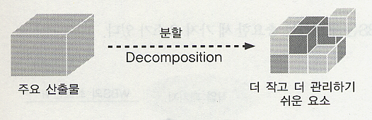
WBS(Work Breakdown Structure) – 분할의 목적
스코프가 명확해 진다.
추정이 더 정확해진다.
책임관계가 더 명확해진다.
성과측정이 더 정확해진다.
Notes:
쫙 다 쓰면 되겠다.

Slide 29
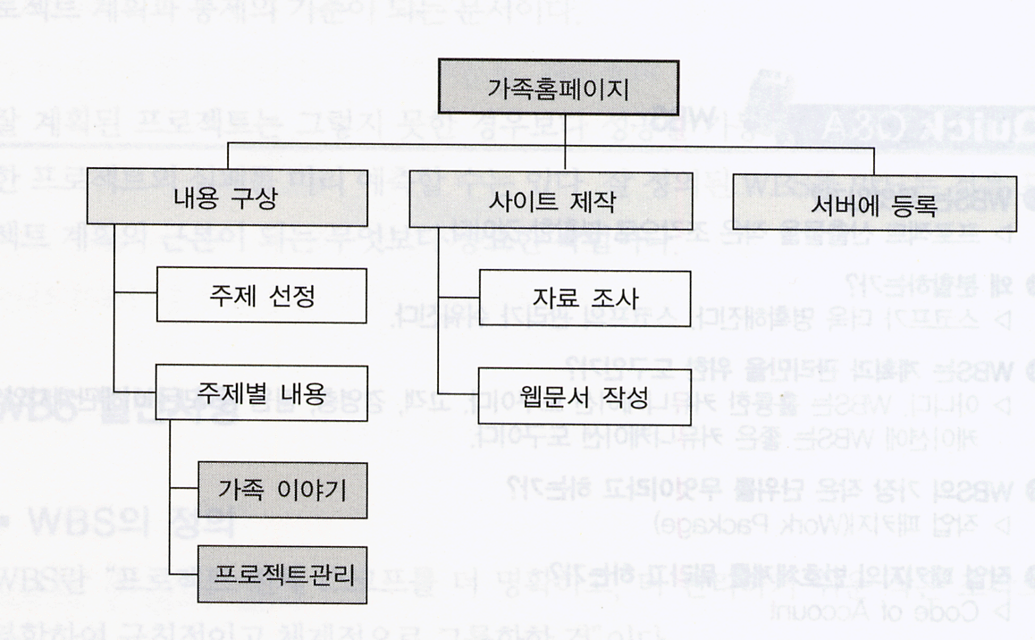
WBS(Work Breakdown Structure) - 형태
표 또는 조직도와 유사한 형식 표현 가능
Code | 작업항목
1 1.1 1.2 1.2.1 1.2.2 2 2.1 2.2 3 | 내용 구상 주제 선정 주제별 내용 가족 이야기 프로젝트 관리 사이트 제작 자료조사 웹문서 작성 서버에 등록

Slide 30
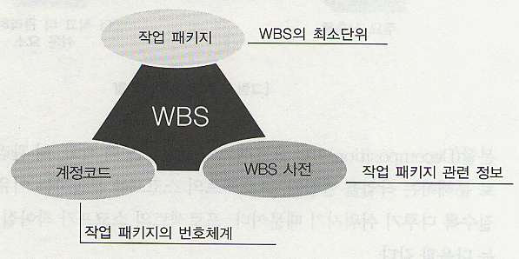
WBS(Work Breakdown Structure) - 구성요소

Slide 31
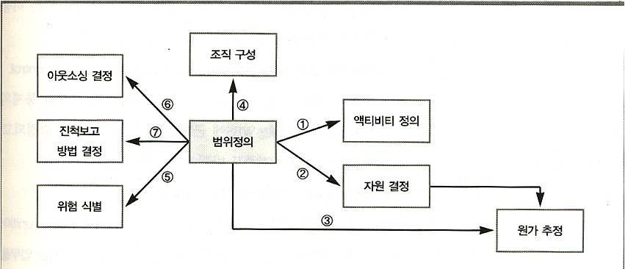
Scope Management & Other Process
범위정의=무엇, 액티비티 정의=어떻게
업무범위 and then 자원 + 비용
업무범위 and then 위험식별 체크리스트
업무범위 and then 아웃소싱 결정
업무 분류와 구성체계 and then 산출물

Slide 32
Chapter 03.
Project Time Management

Slide 33
Time Management
프로젝트 관리에서 가장 중요한 요소
‘어떻게(how)’와 ‘언제(when)’을 정의
PERT(Program Evaluation and Review Technique, 3점 추정)
평균 = (p +4m +o) / 6 (p:비관치, m:보통치, o: 낙관치)
CPM(Critical Path Method)
경험 등을 통해 불확실성이 적을 경우 사용
Notes:
비관치 : 젤 못하는 넘
낙관치 : 젤 잘하는 놈
보통치 : 그냥 사람

Slide 34
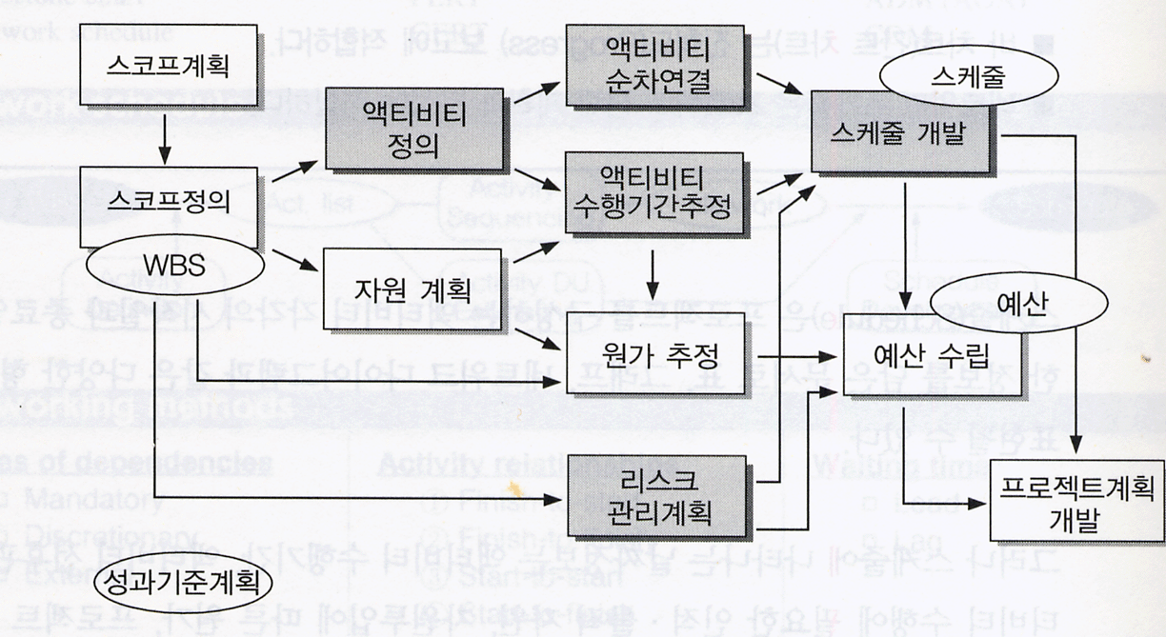
Time Management
Notes:
짙은 색 : 일정 관리....

Slide 35
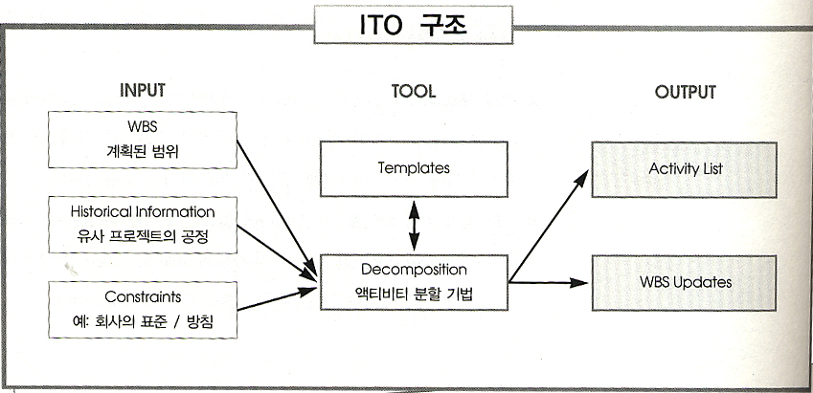
Time Management – Activity Definition
업무범위 정의와 유사한 프로세스(decomposition)
WBS의 분할: 산출물 중심 ≪≫ Activity 의 분할: 프로세스 중심

Slide 36
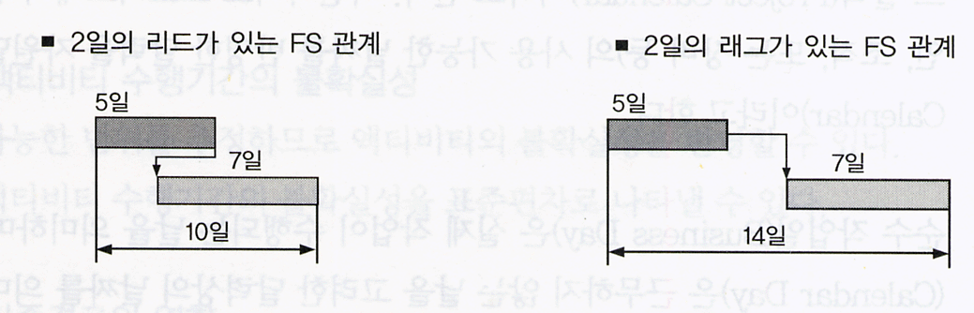
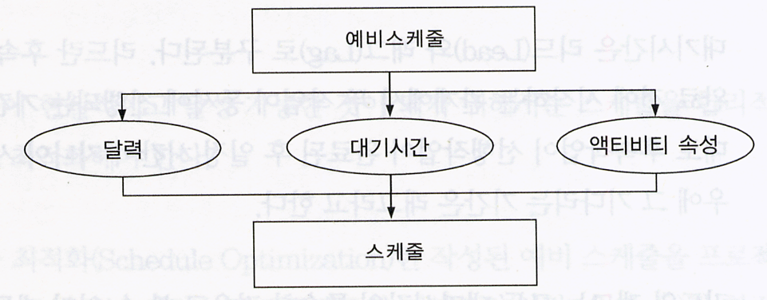
Time Management
스케줄 작성
스케줄 최적화
예비스케줄을 프로젝트 목적에 맞게 조정하는 과정
제약조건(시간, 원가), 한정된 자원의 효율적인 분배, 리스크 등을 스케줄에 반영
수행기간 단축(Duration Compression)
Crashing: 추가 자원을 투입하여 수행기간 단축
Fast-Tracking: Activity의 관계를 조정하여 수행기간 단축
순차적 진행 → 동시진행
Notes:
시험 문제

Slide 37
Time Management- CPM
Critical Path Method
프로젝트의 주경로를 분석하여 프로젝트 수행기간을 예측
대표적인 스케줄 계획 및 관리방법
핵심개념
일점추정: 액티비티의 수행기간을 하나의 확정적인 값으로 예측
플로트: 액티비티 실행의 여유시간(Slack)
주경로: 플로트가 0이 되는 액티비티로 구성

Slide 38
Time Management – Activity 전후 관계 정의
Why? 전체개발기간 산정
FS : Finish to Start(90%)
FF : Finish to Finish
SS : Start to Start
SF : Start to Finish
Lead, Lag
주경로 (Critical Path)
Float 가 0인 Activity 연결
Float: 프로젝트를 지연시키지 않고 조정될 수 있는 Activity 의 여유시간
프로젝트의 수행기간을 결정
집중관리 필요
주경로를 구성하는 Activity의 지연은 곧 프로젝트의 지연을 의미

Slide 39
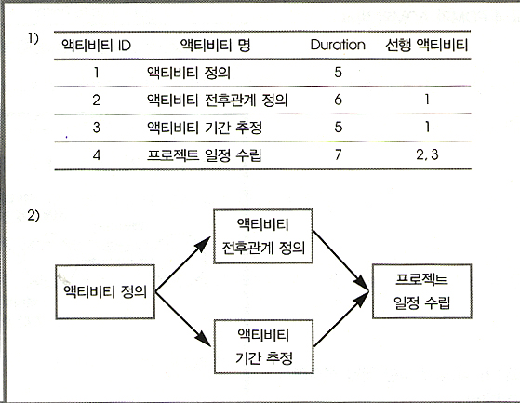
Time Management – 5 Process
총 5가지의 프로세스
Activity 결정
Activity 간 작업 순서의 전후 관계 정의
각 Activity 의 수행 기간 추정
전체 프로젝트 일정 결정
계획 대비 일정 차이 모니터링 및 통제

Slide 40
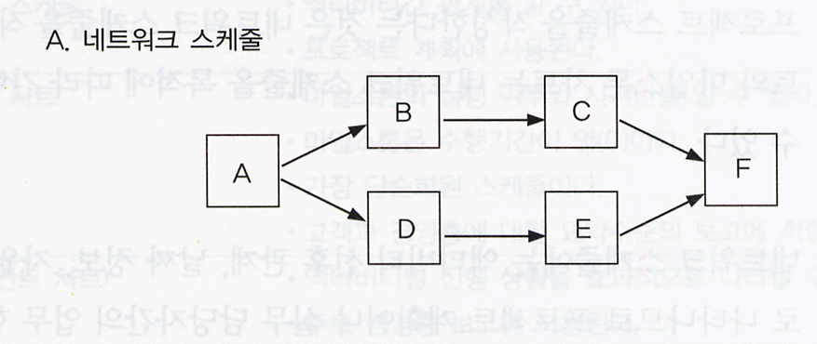
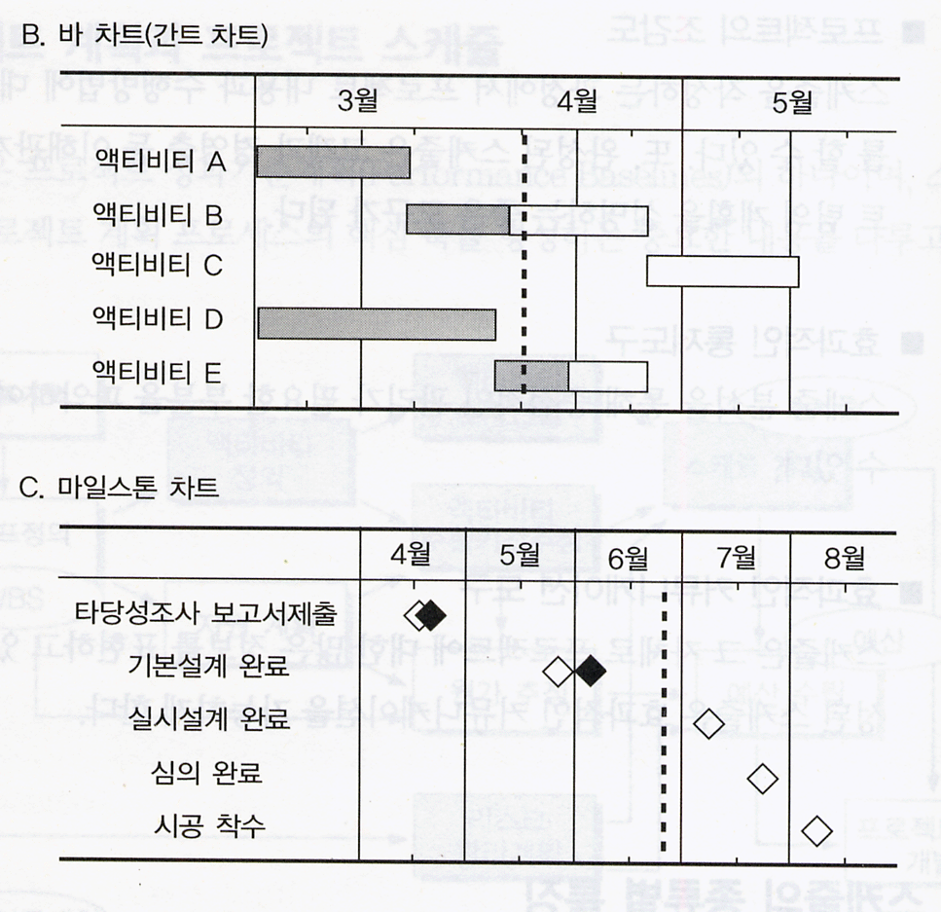
Time Management – 다양한 형식
네트워크 스케줄
가장 일반적인 프로젝트 스케줄
액티비티 선후 관계, 날짜 정보, 자원 정보 등이 종합적으로 나타남
바차트(간트차트)
가장 많이 사용
프로젝트 진척도 보고에 유용
마일스톤 차트
프로젝트 진행에서 중요한 의미가 있는 사건 또는 시점
대규모 프로젝트의 전체적인 현황 파악에 용이
Notes:
마일스톤(milestone)이란 프로젝트 진행 과정에서 특기할 만한 사건이나 이정표를 말한다.

Slide 41
Chapter 04.
Project Risk Management

Slide 42
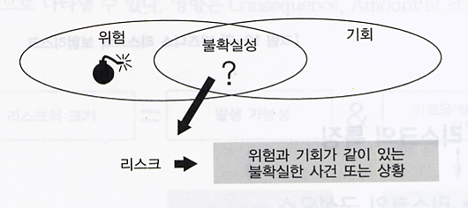
Risk Management
What is Project Risk?
발생 여부가 불확실하지만, 실제로 발생할 경우, 프로젝트의 성공에 이롭게 혹은 해롭게 영향을 줄 수 있는 사건 혹은 상황
잠재적인 사건 혹은 상황(Potential event or condition)
불확실성(Uncertainty)
기회(Chance or Opportunity) ↔ Pure(Insurable) Risk

Slide 43
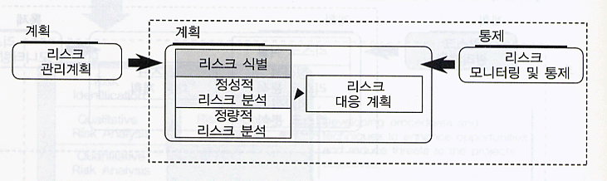
Risk Management
리스크의 크기
리스크 식별 프로세스
리스크의 크기 | = | 발생 가능성 | & | 이로움(해로움)의 정도
 |  | ↓ |  | ↓
 |  | 확률(Probability) |  | 영향 (Impact)

Slide 44
Risk Management
리스크 대응 전략
회피 Avoidance | ․ “계획을 변경하여” 리스크의 원인을 제거한다. 《예 : 리스크가 많은 신기술을 적용경험이 많은 기존 기술로 변경한다.
전가 Transference | ․ 리스크 대응 책임과 리스크 영향을 제 3자에게 넘긴다. ․ 추가적인 비용(Risk primium)을 지불해야 한다. 《예 : 보험, 외주처리, 실행보증금 등이 포함된다.》
완화 Mitigation | ․ “추가적인 활동”을 통해 리스크의 발생확률 혹은 영향을 낮춘다. 《예 : 직원 교육을 실시한다.》
수용 Acceptance | ․ 리스크 대응과 관련된 별도의 대응을 하지 않는다. 《예 : 리스크 발생시 대처방안(Contingency plan)을 수립하거나, 예비비(예비기간)를 계획에 반영한다.》

Slide 45
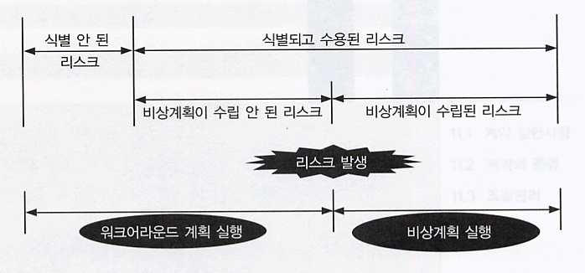
Risk Management
리스크 통제
리스크 DB화
리스크 관리의 시작은 숨어 있는 리스크 식별
타, 프로젝트 발생 리스크 분석 및 DB화 해서 관리 필요

Slide 46
Thank You
What is Project Management?

